Slide 1
中国移动集中化流程平台流程历史数据补推方案
2021年2月22日

Slide 2
各省公司OA、MOA与流程平台待办集成情况
序号 | 省公司 | 省侧OA调用方式（查询/推送） | 省侧MOA调用方式（查询/推送）
01 | 江苏公司 | 推送（全国统一待办）(主要)+查询（流程平台）（辅助） | 查询（流程平台）（辅助）
02 | 天津公司 | 查询（流程平台） | 查询（流程平台）
03 | 广东公司 | 查询（流程平台）+落地（高级别人员）+推送（全国统一待办）（其它人员） | 查询（流程平台）+落地（高级别人员）+推送（全国统一待办）（其它人员）
04 | 广西公司 | 查询（流程平台） | 查询（流程平台）
05 | 四川公司 | 查询（流程平台）（合同、报账）+推送（全国统一待办）（其它系统） | 查询（流程平台）（合同、报账）+推送（全国统一待办）（其它系统）
06 | 浙江公司 | 查询（流程平台） | 查询（流程平台）
07 | 河北公司 | 查询（流程平台） | 查询（流程平台）
08 | 山西公司 | 查询（流程平台） | 查询（流程平台）
09 | 内蒙古公司 | 推送（全国统一待办） | 推送（全国统一待办）
10 | 上海公司 | 查询（流程平台） | 查询（流程平台）
11 | 安徽公司 | 查询（流程平台） | 查询（流程平台）
12 | 福建公司 | 查询（流程平台） | 查询（流程平台）
13 | 江西公司 | 查询（流程平台）、查询后落地 | 查询（流程平台）、查询后落地
14 | 山东公司 | 推送（全国统一待办） | 推送（全国统一待办）
15 | 河南公司 | 查询（流程平台） | 查询（流程平台）
16 | 湖北公司 | 查询（流程平台） | 查询（流程平台）
17 | 湖南公司 | 查询（流程平台） | 查询（流程平台）
18 | 海南公司 | 查询（流程平台） | 查询（流程平台）
19 | 贵州公司 | 查询（流程平台） | 查询（流程平台）
备注：因部分省侧未告知使用“查询后落地”方案，则此调查可能存在部分差异。

Slide 3
各省公司OA、MOA与流程平台待办集成情况
序号 | 省公司 | 省侧OA调用方式（查询/推送） | 省侧MOA调用方式（查询/推送）
20 | 陕西公司 | 推送（全国统一待办） | 推送（全国统一待办）
21 | 辽宁公司 | 推送（全国统一待办） | 推送（全国统一待办）
22 | 黑龙江公司 | 推送（全国统一待办） | 推送（全国统一待办）
23 | 吉林公司 | 推送（全国统一待办） | 推送（全国统一待办）
24 | 北京公司 | 推送（全国统一待办） | 推送（全国统一待办）
25 | 甘肃公司 | 推送（全国统一待办） | 推送（全国统一待办）
26 | 西藏公司 | 推送（全国统一待办） | 推送（全国统一待办）
27 | 青海公司 | 推送（全国统一待办） | 推送（全国统一待办）
28 | 新疆公司 | 推送（全国统一待办） | 推送（全国统一待办）
29 | 云南公司 | 推送（全国统一待办） | 推送（全国统一待办）
30 | 重庆公司 | 推送（全国统一待办） | 推送（全国统一待办）
31 | 宁夏公司 | 推送（全国统一待办） | 推送（全国统一待办）
32 | IT公司 | 查询（集团统一待办） | 查询（集团统一待办）
33 | 移动学院 | 查询（集团统一待办） | 查询（集团统一待办）
34 | 信息港 | 查询（集团统一待办） | 查询（集团统一待办）
35 | 研究院 | 查询（集团统一待办） | 查询（集团统一待办）
36 | 信安中心 | 查询（集团统一待办） | 查询（集团统一待办）
37 | 采购共享中心 | 查询（集团统一待办） | 查询（集团统一待办）
38 | 政企分公司 | 查询（集团统一待办） | 查询（集团统一待办）
39 | 财务分公司 | 查询（集团统一待办） | 查询（集团统一待办）
40 | 集团总部 | 查询（集团统一待办） | 查询（集团统一待办）
41 | 设计院 | 查询（集团统一待办） | 查询（集团统一待办）
42 | 成研院 | 查询（集团统一待办） | 查询（集团统一待办）
43 | 上研院 | 查询（集团统一待办） | 查询（集团统一待办）
44 | 销售公司 | 查询（集团统一待办） | 查询（集团统一待办）
45 | 金科公司 | 查询（集团统一待办） | 查询（集团统一待办）
46 | 互联网公司（6月11号上线） | 推送 | 推送
47 | 中移集成（6月15号上线） | 推送 | 推送
备注：因部分省侧未告知使用“查询后落地”方案，则此调查可能存在部分差异。

Slide 4
当前各系统山西待办已办数量
序号 | 系统名称 | 山西待办数量 | 山西已办数量
1 | 合同系统 | 57544 | 287318
2 | 报账系统 | 3311 | 2597351
3 | 主数据系统 | 234 | 24490
4 | 集成平台 | 3 | 109
5 | 税务系统 | 7 | 899
6 | 档案系统 | 0 | 0
7 | ERP核心 | 0 | 33
8 | 预算系统 | 303 | 5167
9 | 运营服务平台 | 239 | 56564
10 | 门户系统 | 0 | 0
11 | 计划管理系统 | 377 | 330
12 | 信安合规系统 | 3 | 3
13 | 研发系统 | 0 | 0

Slide 5

流程历史数据补推方案
（一）约定查询模式改成推送模式的割接时间点
流程平台待办已办信息支持查询和推送两种模式。由查询模式切换成推送模式下需与省侧和统一待办系统约定好割接的时间点，在割接时间点流程平台打开对应省侧推送开关、统一待办同步打开接收对应省侧的接收开关
（二）分系统 分时间段（以约定的割接时间点为分界线）补推
由查询模式切换成推送模式后，部分省侧的待办或者已办信息的量会比较大（截止上线以来，各系统待办数量最大为107232，已办数量最大为2597351）故采用分系统、分时间段对约定割接时间点以前的历史待办和已办信息进行补推
（三）先推历史待办数据、后推历史已办数据
经与统一待办沟通，查询模式改成推送模式后，统一待办仅需要历史的待办数据。但为了保证数据的完整性、流程平台建议将历史的已办数据同时推送至统一待办。故采用先补推历史待办数据再补推历史已办数据的方式将历史流程数据推送至统一待办。

Slide 6
流程历史数据补推方案
（四）补推时不同场景下数据的处理（代办、协办、改派、终止、挂起、拒绝、重做、抢单、委托代办等）
由于各系统的业务场景不同，有的系统会涉及代办、协办、改派、终止、挂起、拒绝、重做、抢单、委托代办等场景，需对多种场景下产生的待办及已办信息进行补推处理
委托代办场景外的待办信息可以根据partiintype、currentstate、participantid和particreatetime来进行过滤
委托场景下的待办信息需根据代理关系是否存在既代理是否生效等因素进行判断。如果存在代理关系则把代理人对应的待办信息同步过滤并进行补推处理
（五）补推的数据增加推送记录功能（记录推送时间、推送数据信息、推送状态等）
补推数据由于涉及的量比较大，所以在补推的时候需增加推送记录功能，记录推送的时间、数据信息、结果等
采用数据库加日志的方式对补推的情况进行记录，定时对补推记录库中补推成功的数据进行清理，并通过页面直观地展示补推的整体情况
保留补推日志，方便与统一待办进行补推数据的核验

Slide 7
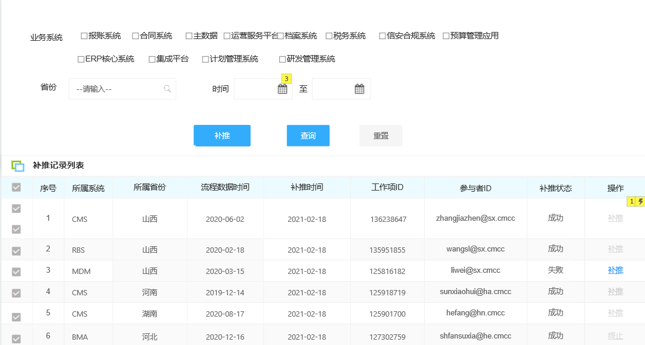
历史数据补推原型

Slide 8
流程历史数据补推计划
流程历史数据补推涉及合同、报账、主数据、预算、档案、税务、ERP核心、集成平台、门户、计划管理、信安合规、研发等多个系统。包含待办和已办两大类数据。关联代办、协办、改派、挂起、恢复、委托代办等多种场景
改造点 | 改造内容 | 预计改造工作量 | 预计完成时间
补推工具开发 | 打开指定系统指定省份推送开关 开发补推管理页面 开发获取历史待办已办数据服务 识别待办已办数据对应的场景、并根据场景（代办、委托等）开发相应的补推补偿服务 对补推的流程数据进行记录（包含补推时间、补推状态、补推数据信息） 补推数据稽核 补推历史数据处理 | 20 人天 | 2021-4-8
实施工作量 | 与统一待办系统进行补推数据的联调与稽核 | 25人天

Slide 9
流程历史数据补推计划
流程历史数据补推涉及合同、报账、主数据、预算、档案、税务、ERP核心、集成平台、门户、计划管理、信安合规、研发等多个系统。包含待办和已办两大类数据。关联代办、协办、改派、挂起、恢复、委托代办等多种场景
改造点 | 改造内容 | 预计改造工作量 | 预计完成时间
补推工具开发 | 打开指定系统指定省份推送开关 开发补推管理页面 开发获取历史待办已办数据服务 识别待办已办数据对应的场景、并根据场景（代办、委托等）开发相应的补推补偿服务 对补推的流程数据进行记录（包含补推时间、补推状态、补推数据信息） 补推数据稽核 补推历史数据处理 | 20 人天 | 2021-4-8
实施工作量 | 与统一待办系统进行补推数据的联调与稽核 | 25人天

Slide 10
感谢聆听
请领导指示！

